Slide 1

Matematika
2-sinf

Slide 2

Mavzu:
Bir xonali sonlarning
ko‘paytirish jadvali
(84-bet. 15-dars)

Slide 3
Mustaqil topshiriqni tekshirish:
(83-bet. 4-topshiriq)

Slide 4

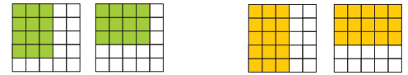
4.
Bo‘yalgan katakchalar sonini topamiz. (83-bet)
4 · = 12
3
3
· =
5
15
4
12
5
· =
3
15
· =
3

Slide 5

Kim tez hisoblaydi? (84-bet)
1.
6
6 · 4 = 24
3
4
8
9
4 · 4 = 16
x4
5
2
9 · 4 = 36
7
2 · 4 = 8
7 · 4 = 28

Slide 6
Kim tez hisoblaydi? (84-bet)
1.
9
9 · 8 = 72
5
2
8
6
2 · 8 = 16
x8
4
3
6 · 8 = 48
7
3 · 8 = 24
7 · 8 = 56

Slide 7
Kim tez hisoblaydi? (84-bet)
1.
2
2 · 7 = 14
3
5
4
6
5 · 7 = 35
x7
8
7
6 · 7 = 42
9
7 · 7 = 49
9 · 7 = 63

Slide 8
2.
Natijalar qanday hosil bo‘ldi? (84-bet)
5 · 6 = 30
2 · 6 = 12
3 · 6 = 18

Slide 9
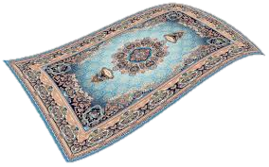
3.
Gilamning perimetrini topamiz. (84-bet)
Uzunligi
Eni
Perimetri
10 m
5 m
?
30 m
P=10+5+10+5=30 m
P=30 (m)

Slide 10
4.
To‘g‘ri tenglik hosil qilish uchun amal belgilarini qo‘yamiz. (84-bet)
+
·
·
+
4 4 3=16
2 2 4=8
_
+
+
·
7 6 11=12
4 3 3=13
·
·
2 2 4=16
·
+
10 3 5=35

Slide 11
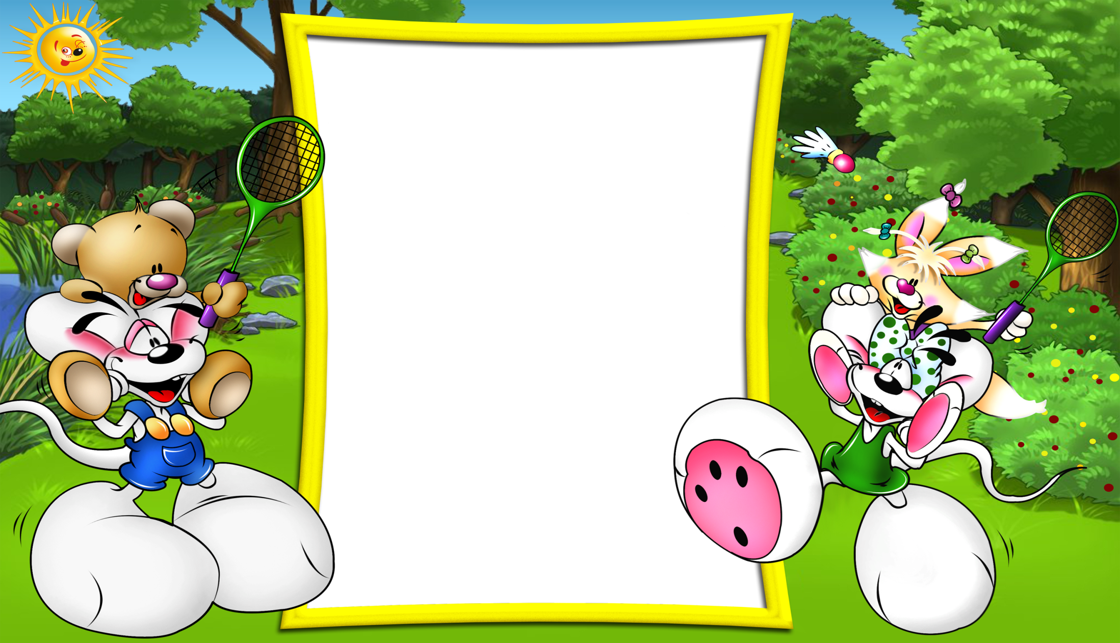
Mustaqil
topshiriq:
84-bet.
5-misol

Slide 12
5.
Bo‘sh kataklarni to‘ldiramiz. (84-bet)
x
x
1 4 8
5 6 10
5
20
9
6
6
10
60

Slide 13
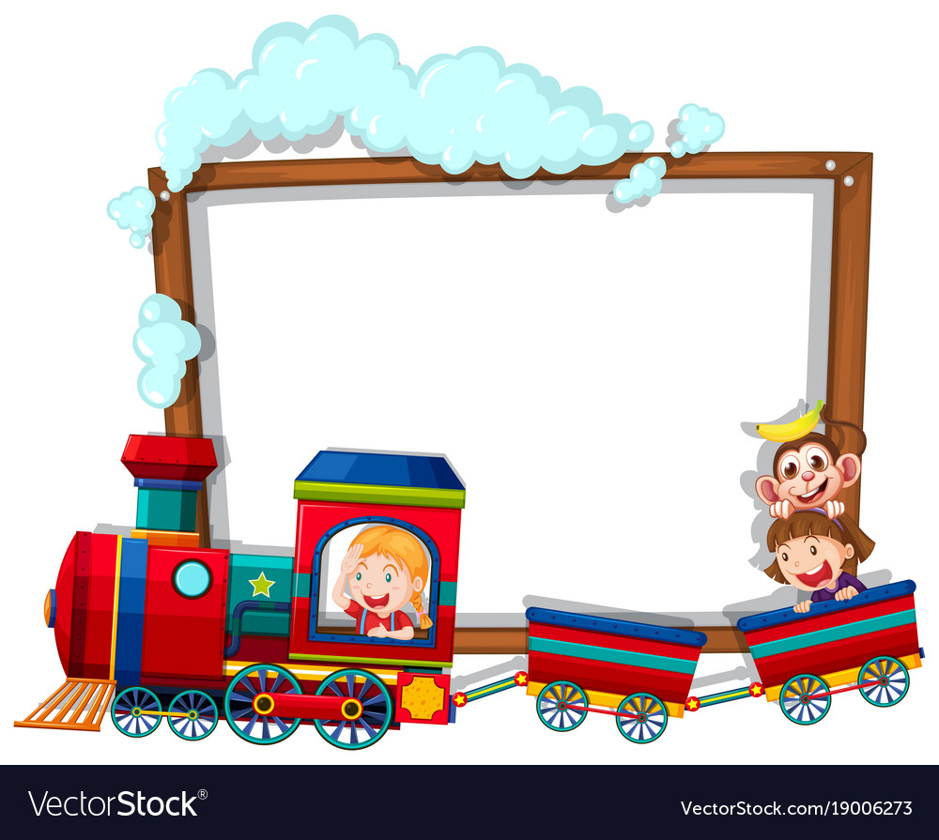
E’tiboringiz uchun
rahmat!

